Slide 1
Integration realer Objekte in die virtuelle Welt
Eine Präsentation zur Bachelorthesis SS 16
Maximilian Kanisch Markus Weiß

Slide 2
Showreel

Slide 3
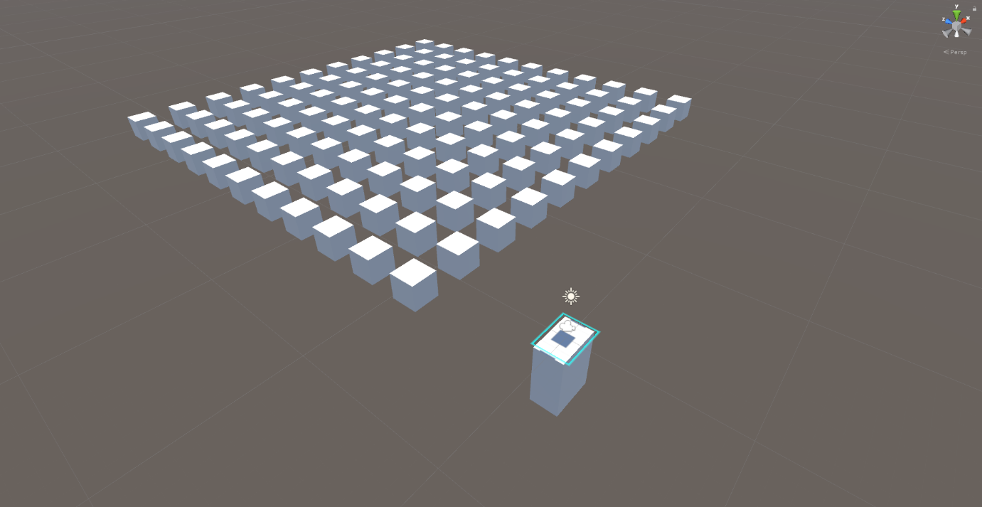
Versuch 1
Ein reines VR-Video um unerfahrenen Probanden einen Vergleichswert zu den folgenden Untersuchungen zu geben

Slide 4
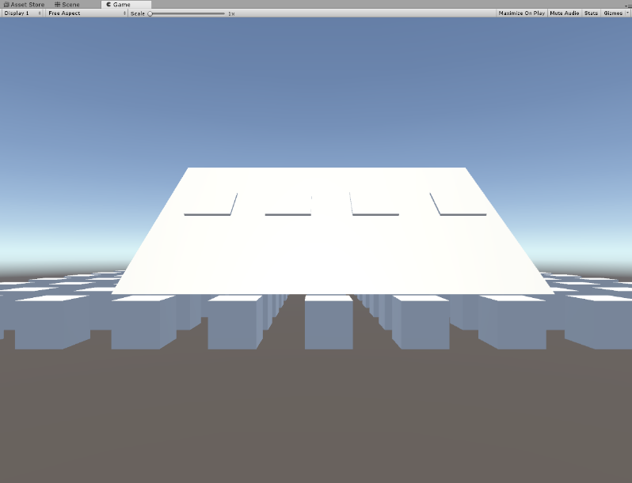
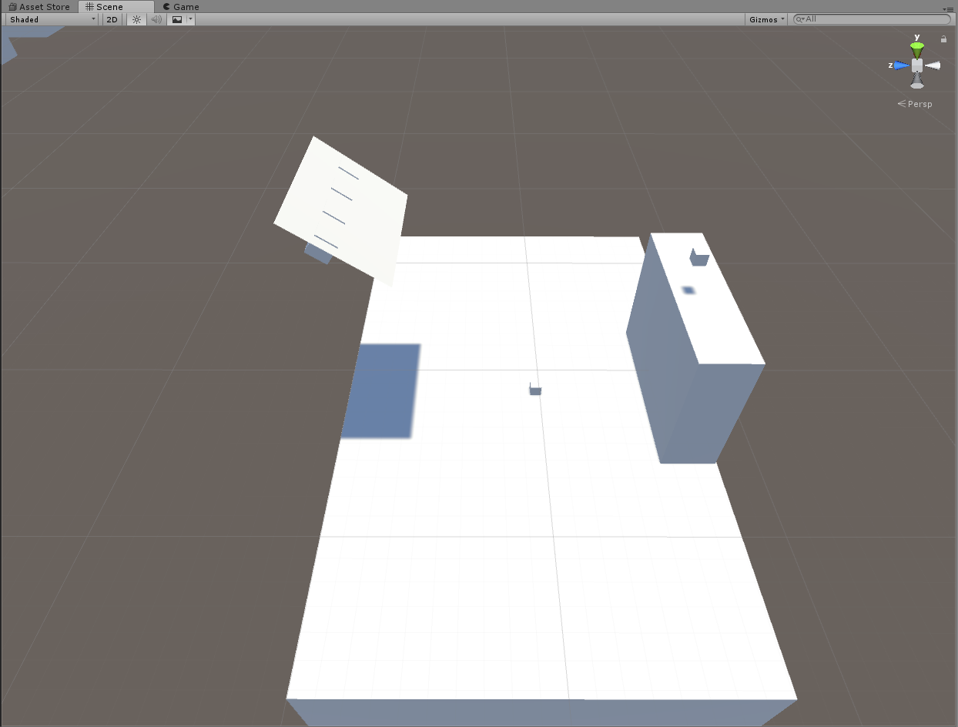
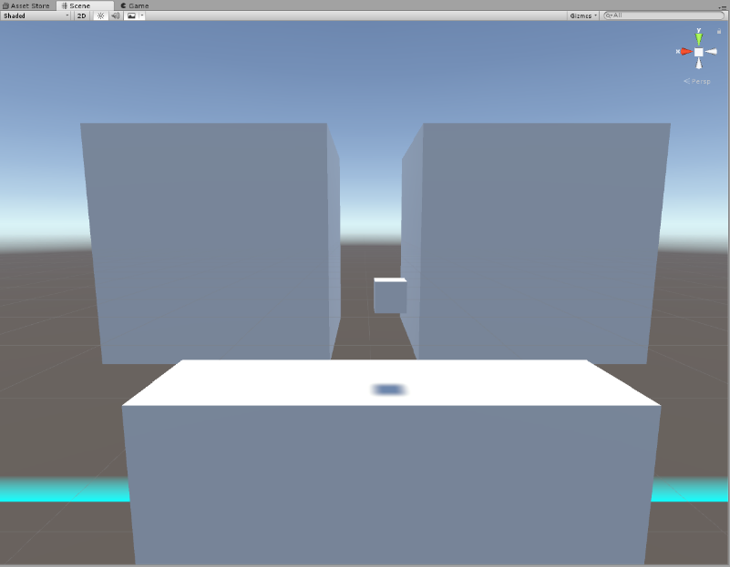
Versuch 2
Eine VR – Umgebung die dem User virtuelles Feedback ermöglicht

Slide 5
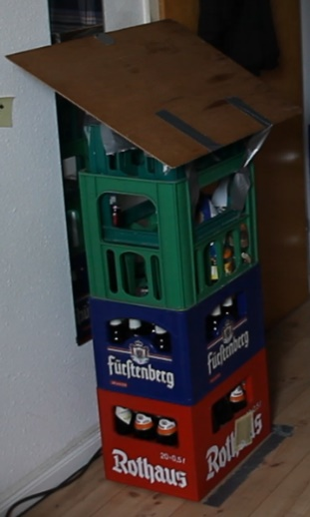
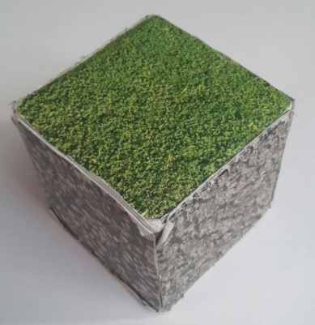
Versuch 3
Eine VR – Umgebung die dem User haptisches Feedback ermöglicht

Slide 6
Versuch 4
Eine VR – Umgebung die dem User virtuelles Feedback ermöglicht und einen Vergleich Latenzzeiten anhand der nun Vertrauten Umgebung ermöglicht

